Slide 1


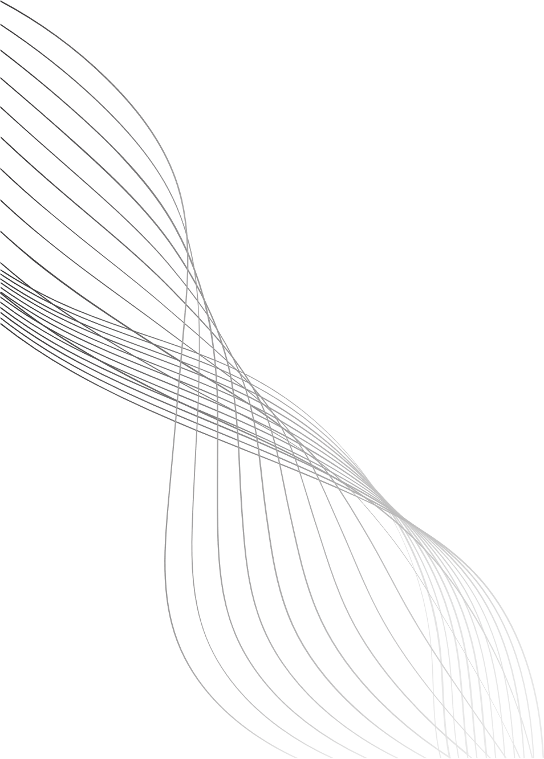

2d 게임 프로그래밍 프로젝트
2차발표
2024182012 박수혁
Skul: The Hero Slayer

Slide 2
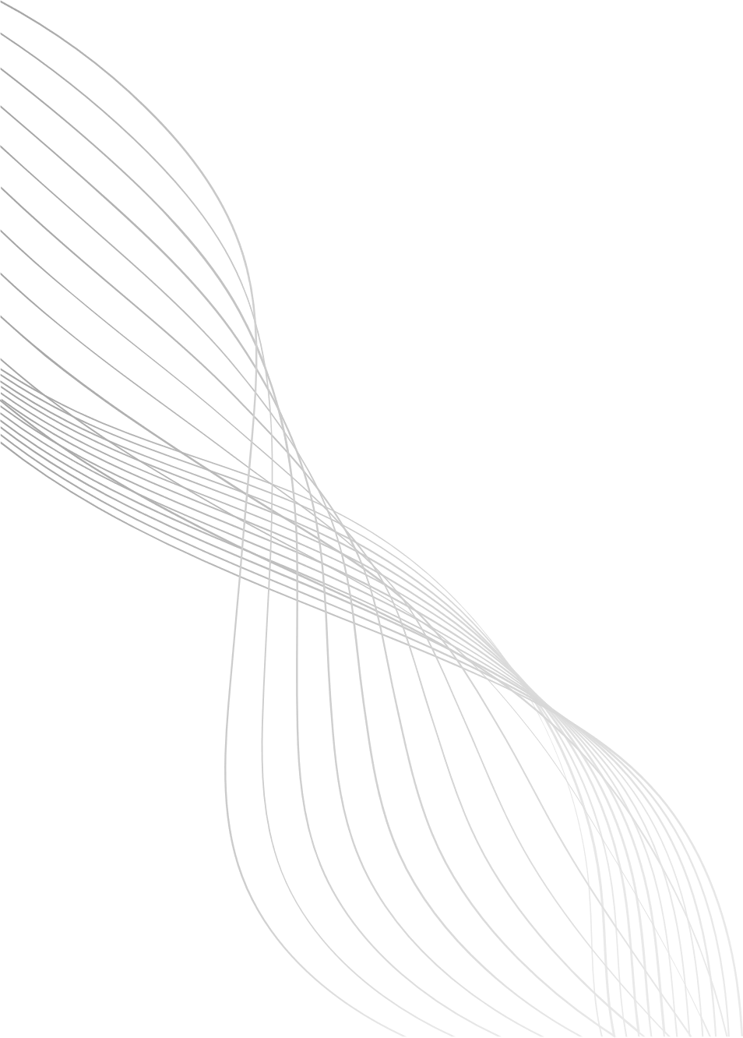
진행 상황
추가한것 |  | 카메라 이동, 기본 스킬, 바닥 충돌
1주차 | 기본 맵과 UI, 캐릭터 조작 구현(이동, 점프, 대쉬) | 70% (캐릭터 조작, 기본 맵 틀 구현)
2주차 | 기본 적 2~3종과 캐릭터 스탯 구현 | 20% (기본 적 1종 구현)
3주차 | 캐릭터와 적간 공격, 피격판정과 애니메이션 구현 | 70% (각각 공격 애니메이션 구현, 피격 미구현)
4주차 | 여러 스테이지와 스테이지 이동 구현 | 60% (스테이지 파일과 이동 작동 방식만 구현)
5주차 | 골드획득 시스템과 시작 강화맵 구현 | 골드획득과 같이 캐릭터 스탯 구현, 디버깅
6주차 | 각종 아이템, 머리 객체, 스테이지 종료 보상 구현
7주차 | 보스전 구현
8주차 | 이펙트 및 사운드 구현
9주차 | 최종 디버깅과 마무리
02

Slide 3
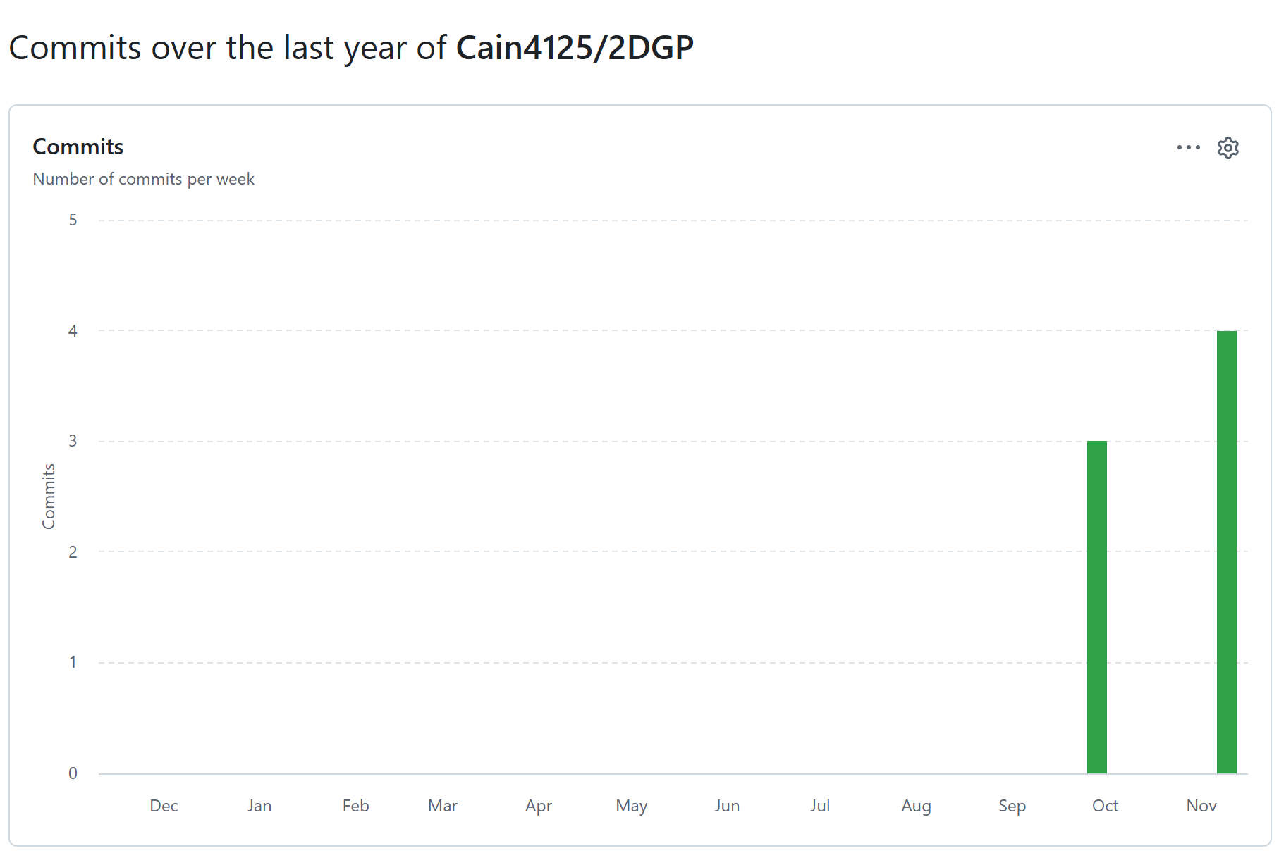
커밋 통계
03

